Slide 1

Chat Application
Kotlin using
Firebase

Slide 2
GROUPE 2 & 6
Tientcheu Donald
Kamela Pierrick
Nkonkam Daulin
Amassana Serge
Nyadjou Lucie
Atangana Jean
Kuetche Randy
Mamba merveille
Yatchou arthur
Matagang Emmanuella
Yasser Arafat

Slide 3
FireMessage
FireMessage est une application Android qui permet aux utilisateurs de communiquer entre eux à l'aide de messages texte. Il dispose d'une interface simple et conviviale, d'une messagerie en temps réel.

Slide 4
Caractéristiques
T
Inscrivez-vous
Connectez-vous avec e-mail et mot de passe
Messagerie en temps réel
Envoie des fichiers
Changer l'image de profil
Mettre à jour les informations de l'utilisateur
Se Déconnecter

Slide 5
Outils
Firebase Firestore
Firebase Authentication
Firebase Storage
Version minimale du SDK 21
Dernière version d'Android Studio
Système de construction Gradle

Slide 6
Installation
Pour installer FireMessage, suivez ces étapes :
Cloner ou télécharger le projet
Ouvrer le projet dans Android Studio
Vérifier si la version du Gradle est compatible
Créer votre projet Firebase et Ajoutez a l’application
Activer les différents services a utiliser .
Construisez et exécuter le projet sur votre appareil ou émulateur
Explorer votre environnement de messagerie

Slide 7
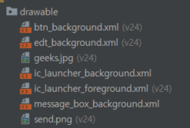
Methodology - UI/UX (drawable)
Nous utilisons drawable pour faire UI/UX
Btn_background.xml = arrière-plan du bouton
Edt_background.xml = modifier l'arrière-plan de la zone
Message_box_background.xml = arrière-plan de la boîte de message
Geeks.jpg = Image actuelle de l'application
Send.png = envoyer l'image du bouton

Slide 8
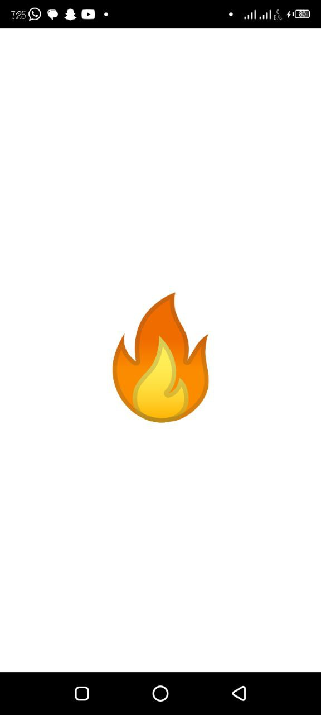
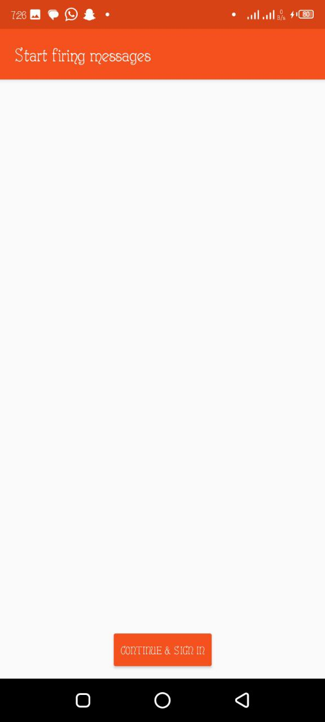
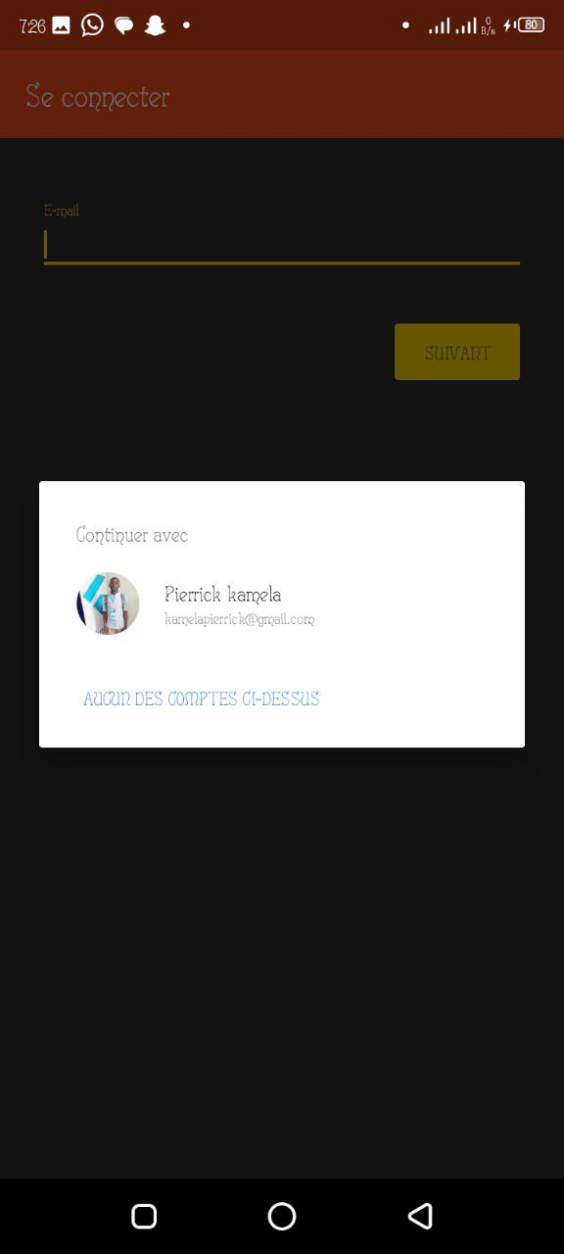
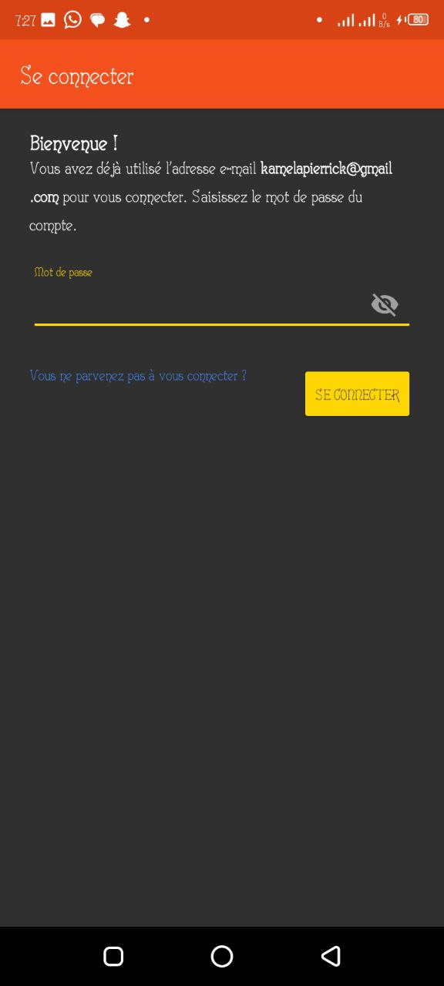
Methodologie - UI/UX
Activity_log_in.xml
Activity_sign_up.xml
menu.xml

Slide 9
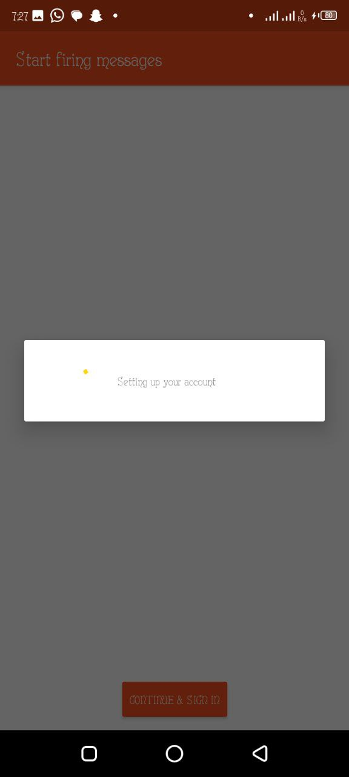
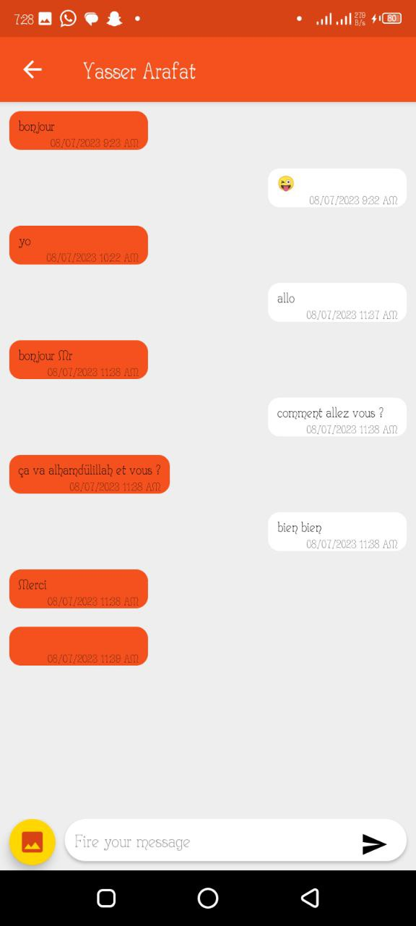
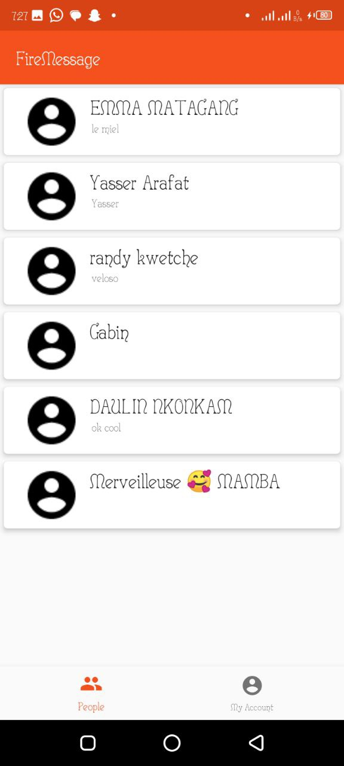
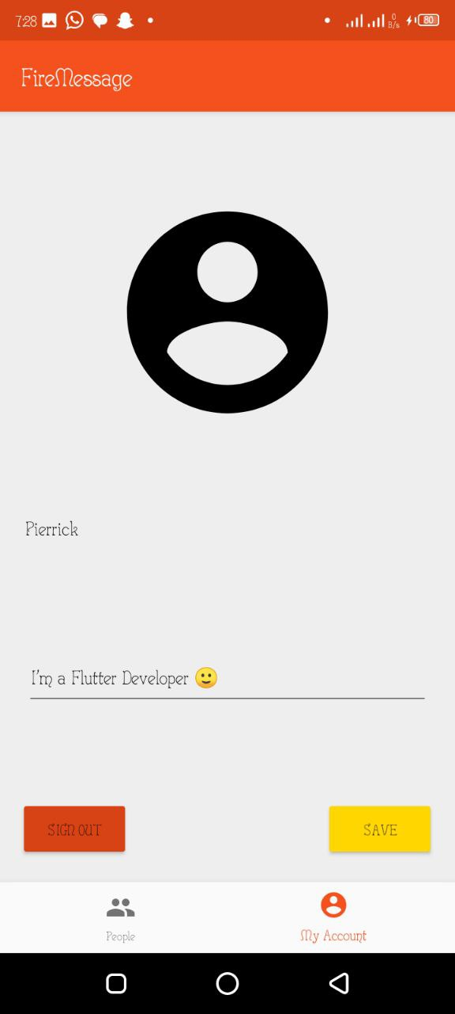
Methodologie - UI
sent.xml
User_layout.xml

Slide 10
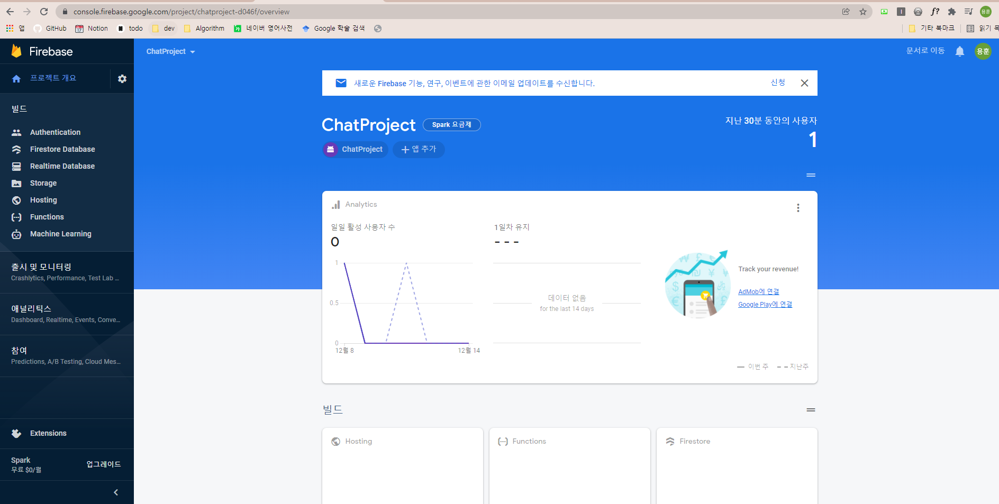



Methodologie - Firebase
On utilise Firebase comme base de données
Notre login utilise l’Authentication de Firebase.
Notre function de chat utilise Firestore Database de Firebase.

Slide 11
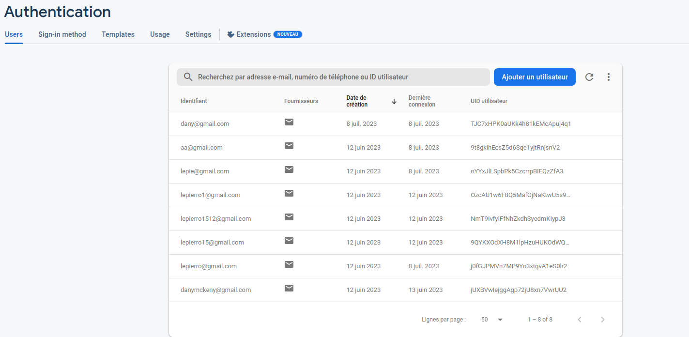
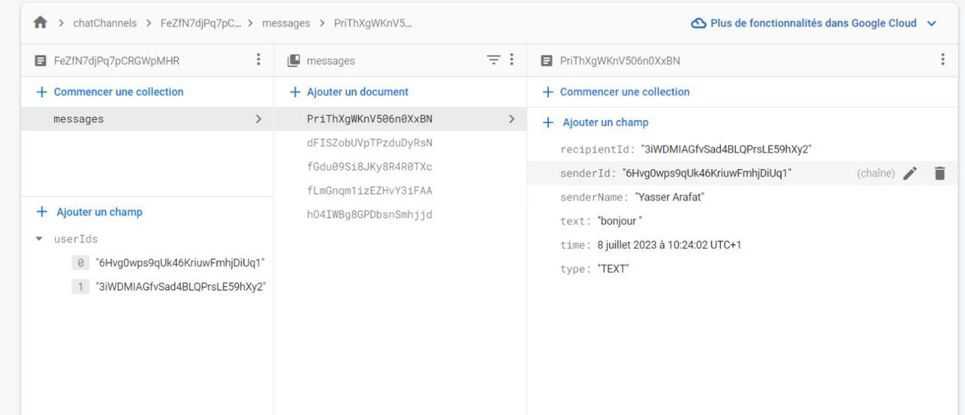
Methodologie - Firebase
Lorsque l'utilisateur est ajouté, l'utilisateur est ajouté à l'utilisateur et à l'authentification de la base de données en temps réel
Lorsque le message de chat est ajouté, l'identifiant de l'utilisateur et le message envoyé sont enregistrés dans la base de données en temps réel
Simultanément, le message de réception de l'utilisateur est également ajouté à la base de données en temps réel

Slide 12



Methodologie
Login signup logout
Managing chat

Slide 13
Merci !!!!

